Slide 1
Назив радa ДУГА – ИГРА СВЕТЛОСТИ И ВОДЕ Аутор Драгана Вучен ОШ “Младост”Нови Београд
1.Час
Свет око нас
1.Час
Свет око нас
Презентација
2.Час
Од играчке до рачунара

Slide 2
Категорија:Интердисциплинаран приступ
планирању наставе
1.Час – Свет око нас Разред: 2.разред
Тема: Дуга – игра светлости и воде Циљ:- усвајање знањa о томе када се појављује дуга и интуитивно разумевање преламања светлости кроз капи воде;
- познавање спектра боја;
- слободно исказивање властитих запажања и тумачења;
развијање интелектуалне радозналости и занимања за науку.

Slide 3
Методе рада:Интерактивна,кооперативна,рад на тексту, метода демонстрације,илустративна Облици рада: Фронтални, индивидуални,у пару Наставна средства/ресурси: Уџбеник, пластична чаша, течност за прање посуђа,цевчица,пројектор,рачунар,припремљена презентација,видео бим,настaвни листићи – прилог 1 и 2.

Slide 4
Приказ сценарија кроз активности ученика: -Посматрамо фотографије – Дуга -Подела листића – текст о дуги,рад у пару -Ученици читају текст,након чега се води разговор о прочитаном. -Слушамо и певамо песму уз анимирани филм -Дуга (на енглеском језику) -Подела листића са текстом и преводом песме. -Учимо речи на енглеском језику -Уз слушање песме Дуга осмишљавамо покрете и игру -Ученици пишу које боје има дуга. -Ученици праве балоне од сапунице и у њима препознају спектар дугиних боја

Slide 5
1. Активност ученика Посматрамо и разговарамо о фотографијама – Дуга (1.слајд,2.слајд,3.слајд) Ова појава задивљује људе и инспирише уметнике. Дуга се појављује у многим песмама и бајкама, као симбол лепоте, али и нечег чудног, недостижног и неухватљивог. У неким религијама сматра се да је Бог створио дугу као симбол вечите везе између божанског и земаљског света. Постоји и научно објашњење ове појаве, које почива на законима физике. (4.слајд)
1.слајд 2.слајд 3.слајд

Slide 6
2. Активност ученика-опис Подела листића – текст о дуги ( Википедија,слободна енциклопедија),питања Ученици читају текст и проналазе одговоре на постављена питања – рад у пару,након чега се води разговор о прочитаном,објашњење и закључак. Дуга се појављује онда када истовремено пада киша и сија сунце, има облик лука и садржи читав спектар боја које су поређане увек истим редоследом. ( 5.слајд ) Објашњење израза"ходати по дуги" и "далеко иза дуге«. Шта симболизује дуга?
4.слајд 5.слајд

Slide 7
3. Активност ученика-опис -Слушамо и певамо, посматрамо анимирани филм - песма Дуга ( на енглеском језику) -Подела листића са текстом и преводом песме. - Учимо речи на енглеском језику: дуга,небо,боје –црвена,плава,зелена (rainbow, sky, colors – red, blue, green.Један ученик каже реч на српском језику,а други на енглеском. Уз слушање песме Дуга осмишљавамо покрете и игру (њихање, показивање...) . -Ученици пишу које боје има дуга – сваку боју дуге пишу одговарајућом бојом ( црвену – црвеном, плаву-плавом...)
6.слајд

Slide 8
4. Активност ученика-опис За сваког ученика потребно је обезбедити пластичну чашу (са раствореном течношћу за прање посуђа) и цевчицу. Ученици треба да направе балон од сапунице и у њему препознају спектар дугиних боја.Док ученици праве балоне од сапунице,слушају и певају песму Дуга.

Slide 9
2.Час – Од играчке до рачунара Разред: 2.разред
Тема: Дуга – израда цртежа Циљ:
Развијање умења и вештина за коришћење и примену рачунара;
Подстицање рада у пару, међусобног договарања и сарадње;
Примена правилног коришћења програма за цртање Paint

Slide 10
Методе рада: Вербална, демонстративна, практични рад ученика
Облици рада: Фронтални, индивидуални,у пару
Наставна средства/ресурси: Рачунари са програмом Paint,Штампач

Slide 11
Приказ сценарија кроз активности ученика:
Формирање парова, укључивање рачунара
Покретање програма Paint и стартовање истог – обнављање
Коришћење алата за цртање – обнављање
Давање упутства за израду цртежа Дуга
Креативни рад у пару на изради цртежа
Снимање – чување цртежа на харду
Штампање
Изложба готових радова

Slide 12
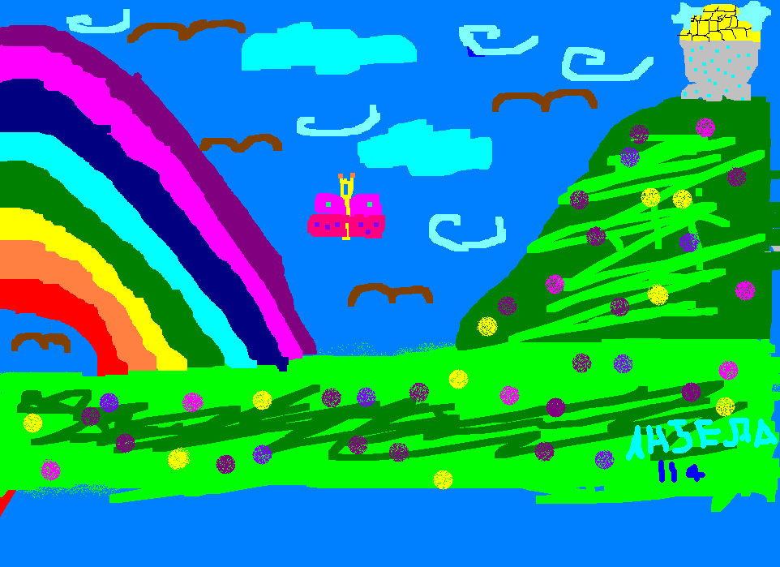
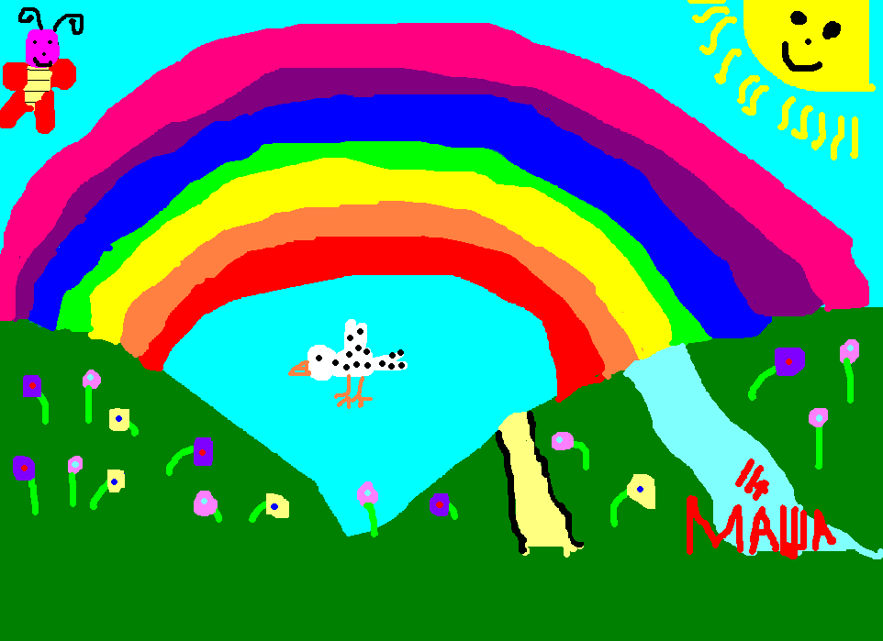
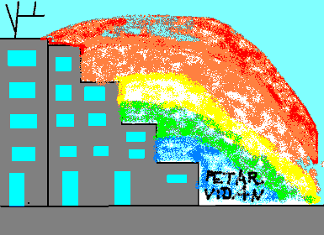
ИЗЛОЖБА РАДОВА

Slide 13
